Slide 1
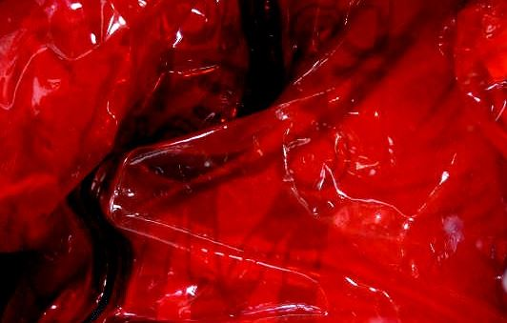



Histoire d’ ION et d’ILLON.
AttentION, une PrécisION utile : aucune intentION de provocatION, diffamatION ou frictION, rebellION, révolutION, répressION ni contestatION dans cette prestatION, c’est une réalisatION sans prétentION ni préméditatION pour ce qui est de sa fabricatION : une improvisatION, une inventION en réalité. Le trublION est de retour.
C’est un brouILLON avec ses imperfectIONs : il risque d’y avoir des correctIONs, modificatIONs et amélioratIONs mais aucune suppressION dans cette versION. Serait-il toujours en gestatION ? Il y aura certainement rééditION. Je suis et reste un ION positif.
MissION impossible dans sa confectION ?
Voici l’occasION, l’élaboratION, la rédactION et la concrétisatION de cette fictION. C’est un exercice de dictION qui émane de mon immaginatION.
Sans hésitatION ni versificatION, cette discussION est une énumératION et utilisatION de mots en ION et ILLON. VérificatION inutile.
Fond musical : Orchestral Manœuvres in the Dark Souvenir
Nous sommes jeudi, 9 septembre 2021 Il est 14:35:30

Slide 2
J’ai eu une apparitION le jour de l’AssomptION, j’étais en contemplatION lors de l’élévatION. Une transfiguratION en fait. Une attestatION de confirmatION de conversION est en cours.
C’est pour moi la consécratION et la considétatION. J’aurai une dérogatION suite à ma désintoxiquatION pour partir en récollectION puis en évangélisatION et ce, en toute discrétION. J’aurai l’extrême-onctION avant résurrectION.
Mériterais-je une suspensION, une inculpatION pour ces transformatIONs : désorganisatIONs, déprogrammatIONs, fragmentatIONs et défragmentatIONs, modératIONs suivie d’une harmonisatION et enfin réparatION et récupératION. Etais-je en infractION ?
Je ne demande pas de félicitatIONs, de mentION ni médaILLON ou rémunératION, pourquoi pas une ovatION, voire même une indemnisatION ; je suis un écrivaILLON, ma stimulatION est intacte. Ces énumératIONs et sélectIONs viennent de mon inspiratION ou dépendent d’une importatION via ma connexION : c’est la télécommunicatION.

Slide 3

Bonne continuatION. N’ayez pas d’illuminatIONs ni d’indigestION, ne faites pas une dépressION suite à cette récitatION, difficile en prononciatION il est vrai mais demandez des explicatIONs ou informatIONs. Donnez-moi votre évaluatION, votre opinION, vos réflexIONs.
Ceci est une invitatION ! Faites- moi juste des propositIONs. Accordez-moi la permissION de parutION, c’est l’heure de la récréatION ; je ne me mets pas en hibernatION : ô stupéfactION !
Je vais piquer un roupILLON : interruptION de jonctION sans justificatION. Allez ! Je poste cette publicatION, j’attends vos réactIONS et vous en souhaite bonne réceptION.
Dominique
le 25 août 2017.

